Slide 1
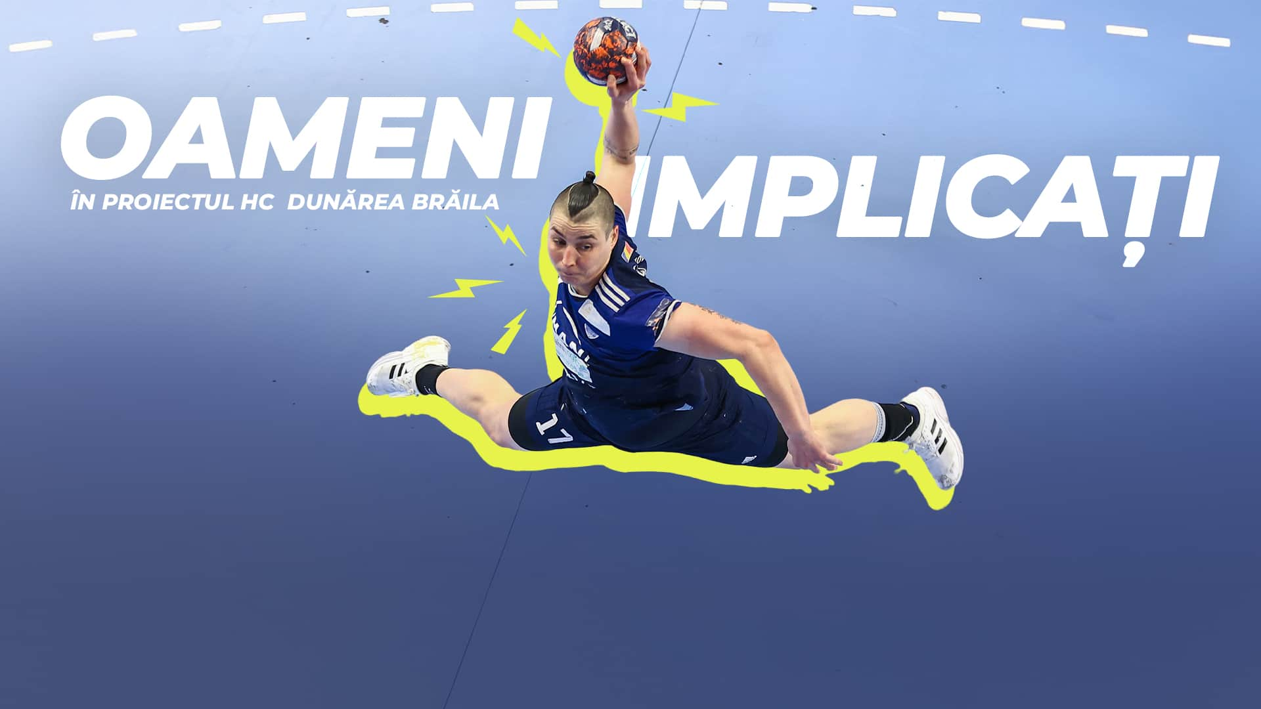
Numărul exact de membri ai Clubului de Handbal Dunărea Brăila poate varia în funcție de sezon și de structura internă (jucătoare, staff tehnic, administrativ, copii din academie etc.).
1. Echipa de senioare (Liga Națională)
~ 22 jucătoare
~ 6–8 membri staff tehnic (antrenori, preparatori, medici, maseuri etc.)
2. Echipa de tineret
~ 20 jucătoare
~ 3–5 antrenori + coordonatori
3. Academia / Centrul de copii și juniori
~ 400 de copii implicați (potrivit proiectului „Handbal pentru Toți”)
~ 10 antrenori și colaboratori locali
4. Staff administrativ și conducere
~ 6 persoane (management, PR, logistică, contabilitate etc.)

